Slide 1
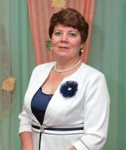
Портфолио
Слугиной
Ольги Ивановны воспитателя МАДОУ «Детский сад № 82 комбинированного вида» г.о.Саранск

Slide 2
Дата рождения: 14.04. 1967 г.
Профессиональное образование: высшее. МГПИ им.М.Е.Евсевьева
Квалификация по диплому: учитель немецкого и английского языка
Стаж педагогической работы (по специальности): 35 лет
Общий трудовой стаж: 35 лет
Наличие квалификационной категории: высшая. Приказ №516 от 23.05.2018
Звание: Нагрудный знак «Почетный работник общего образования Российской Федерации», 2012 г.

Slide 3
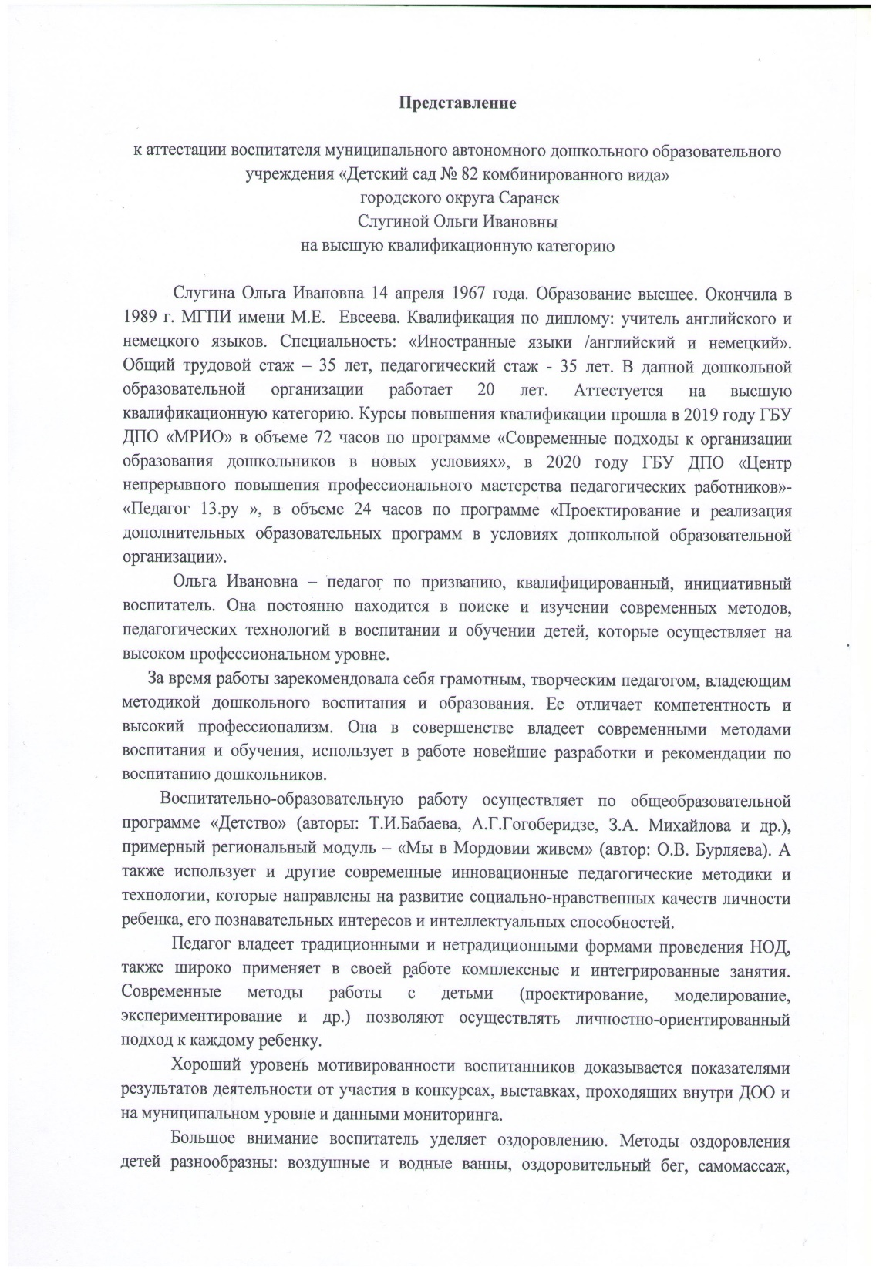
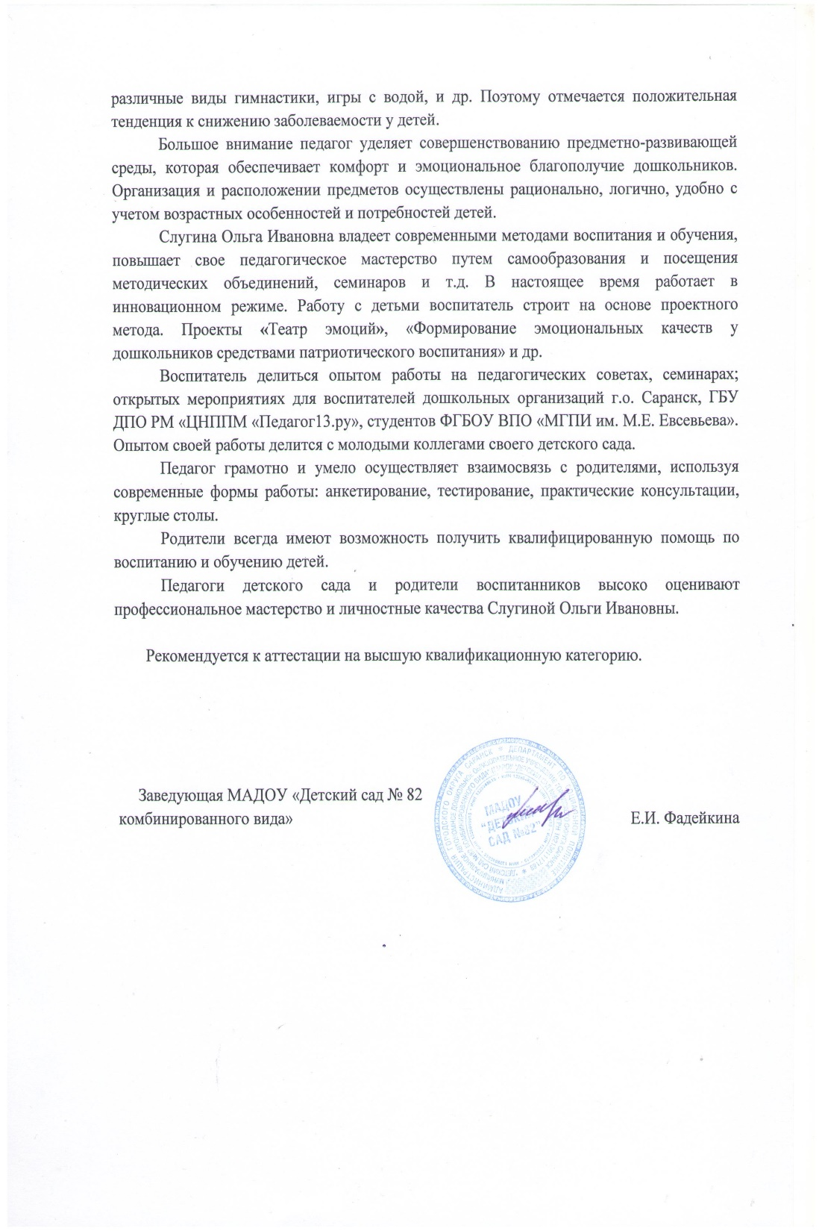

Slide 4
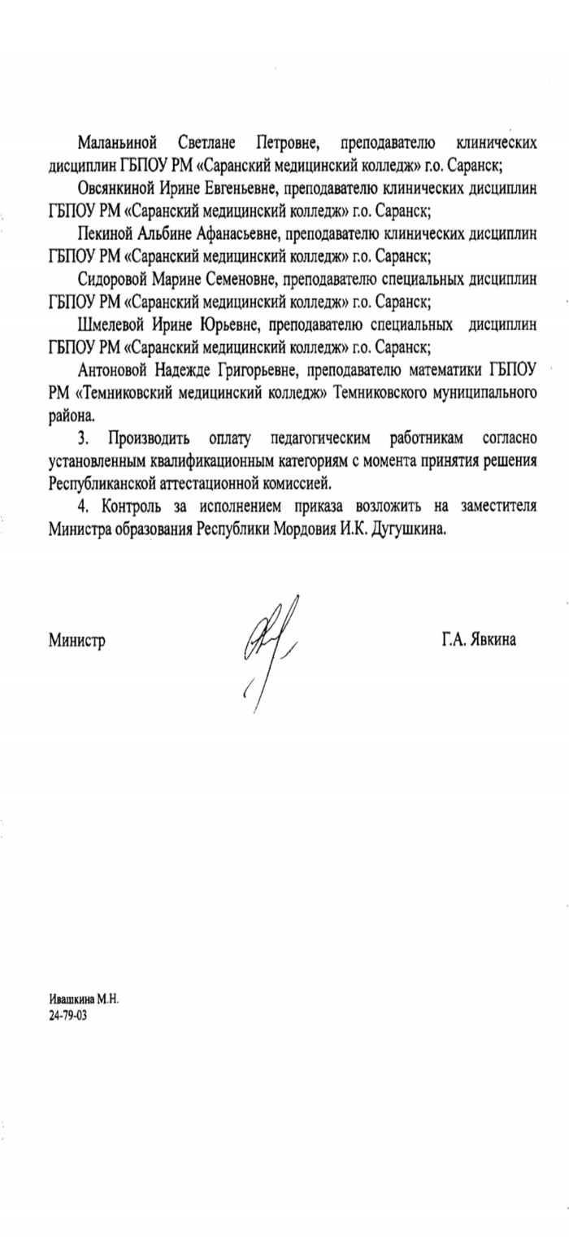
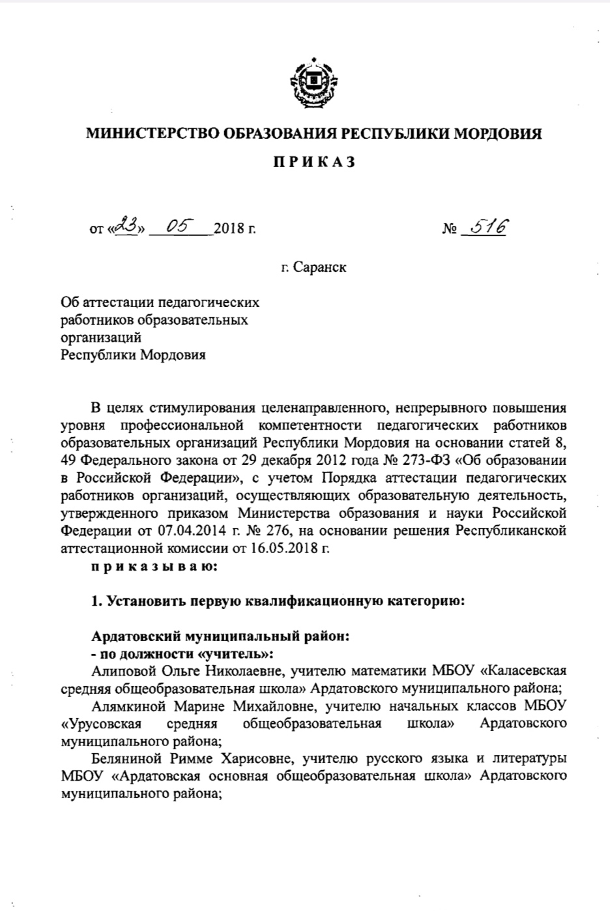
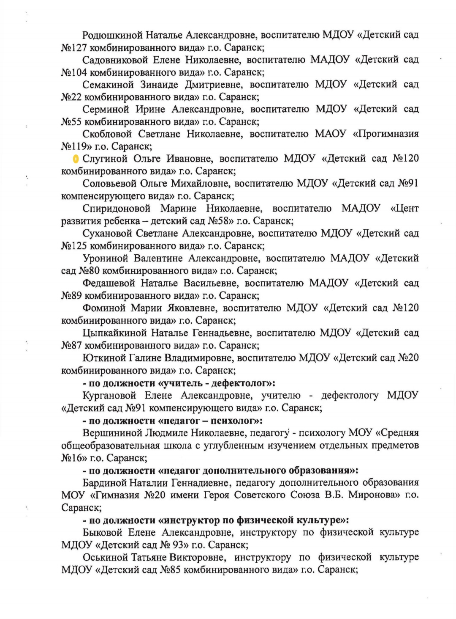

Slide 5
Представление педагогического опыта воспитателя
«Формирование представлений у детей дошкольного возраста о героическом подвиге советского народа в годы Великой Отечественной войны через проектную деятельность»
https://ds82sar.schoolrm.ru/sveden/employees/11216/185723/

Slide 6
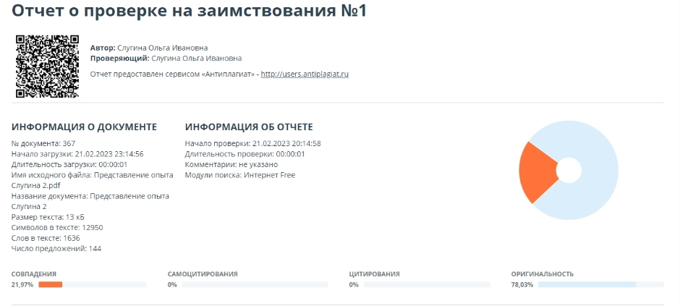

Slide 7
1. Участие в инновационной (экспериментальной) деятельности.

Slide 8
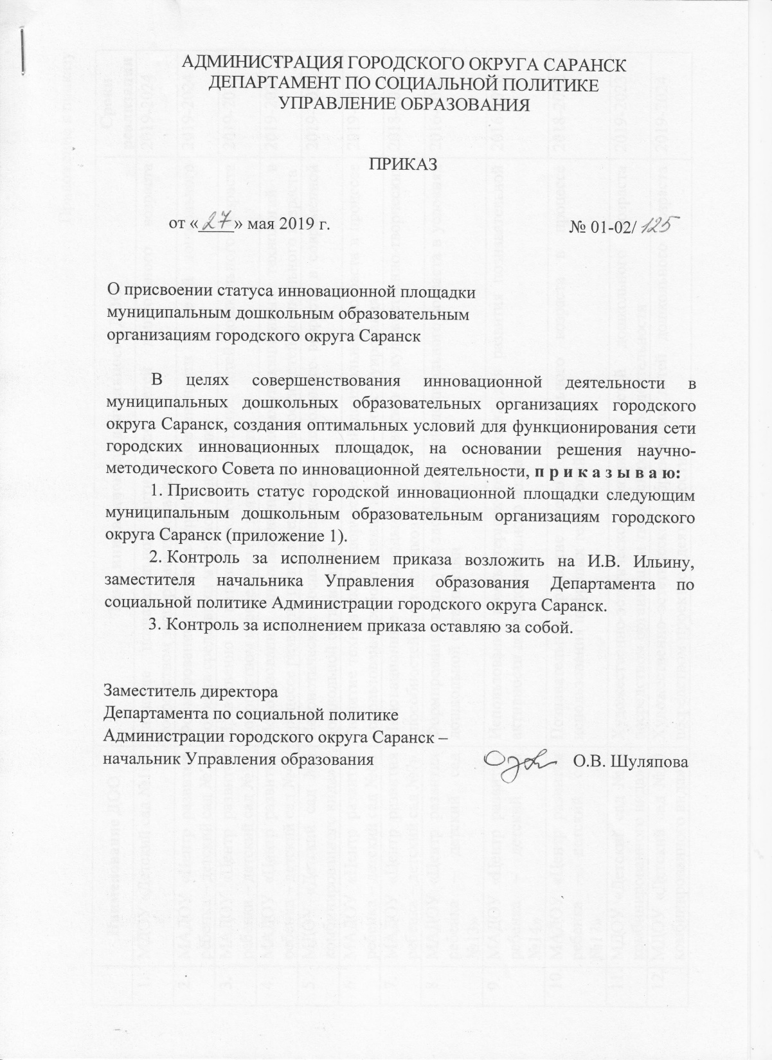

Slide 10
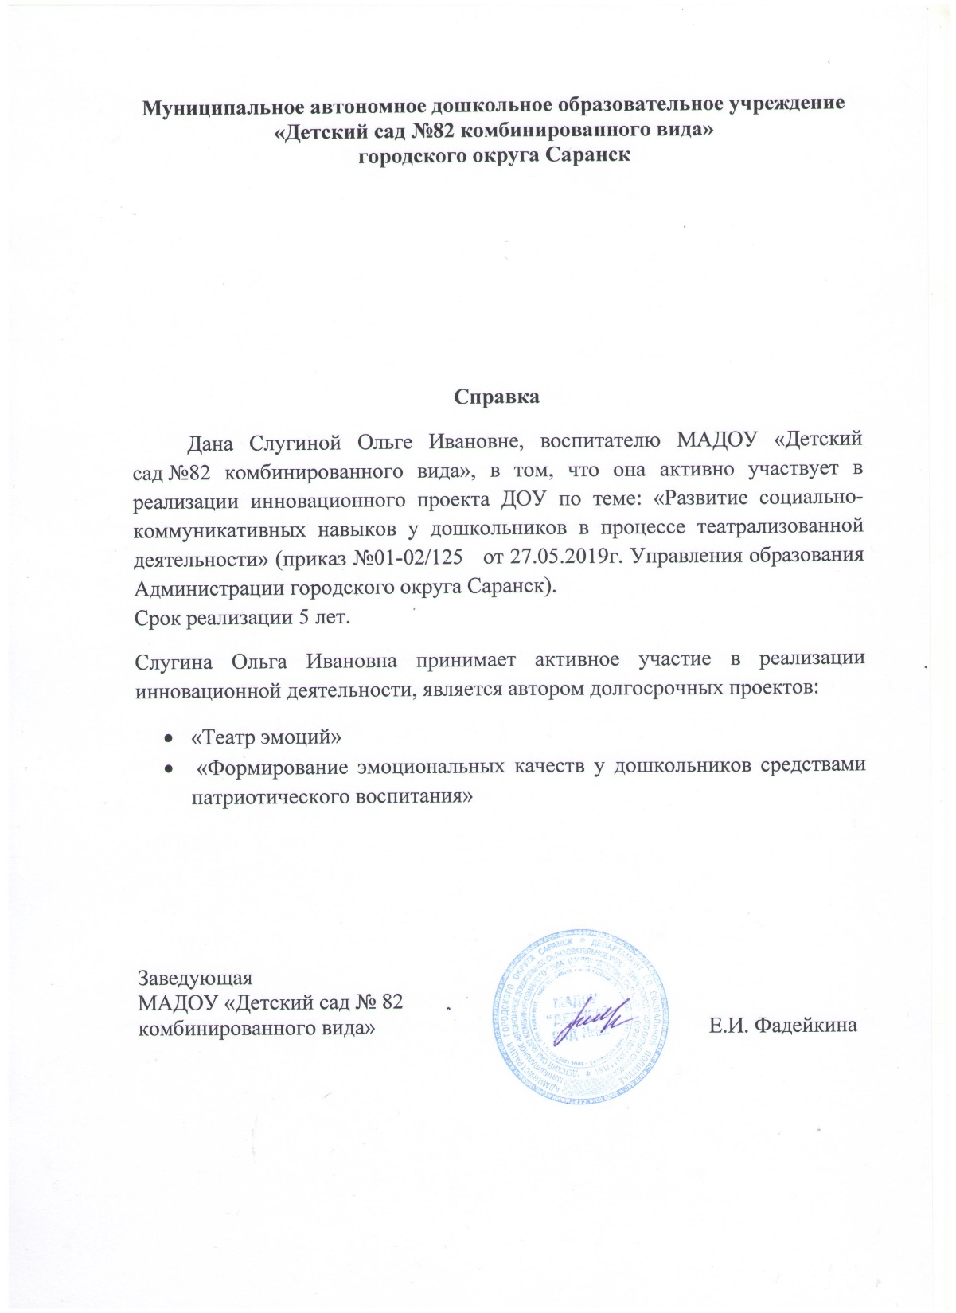

Slide 11
2. Наставничество.

Slide 12
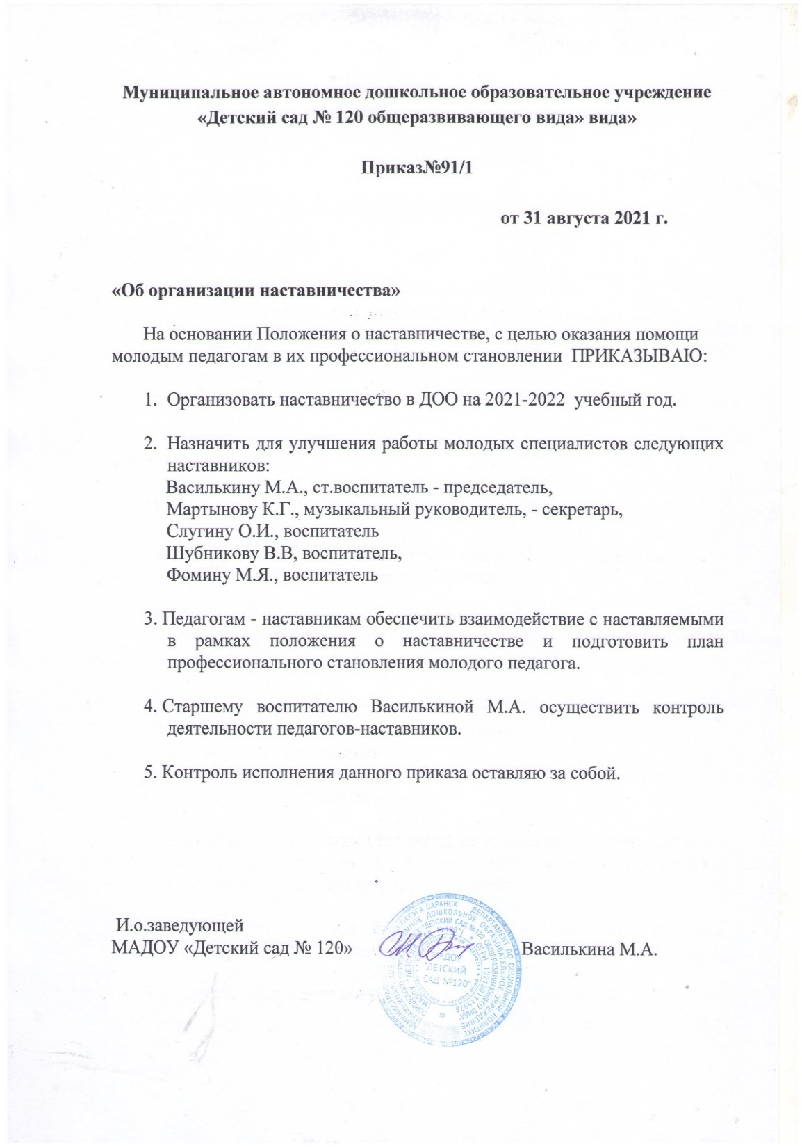
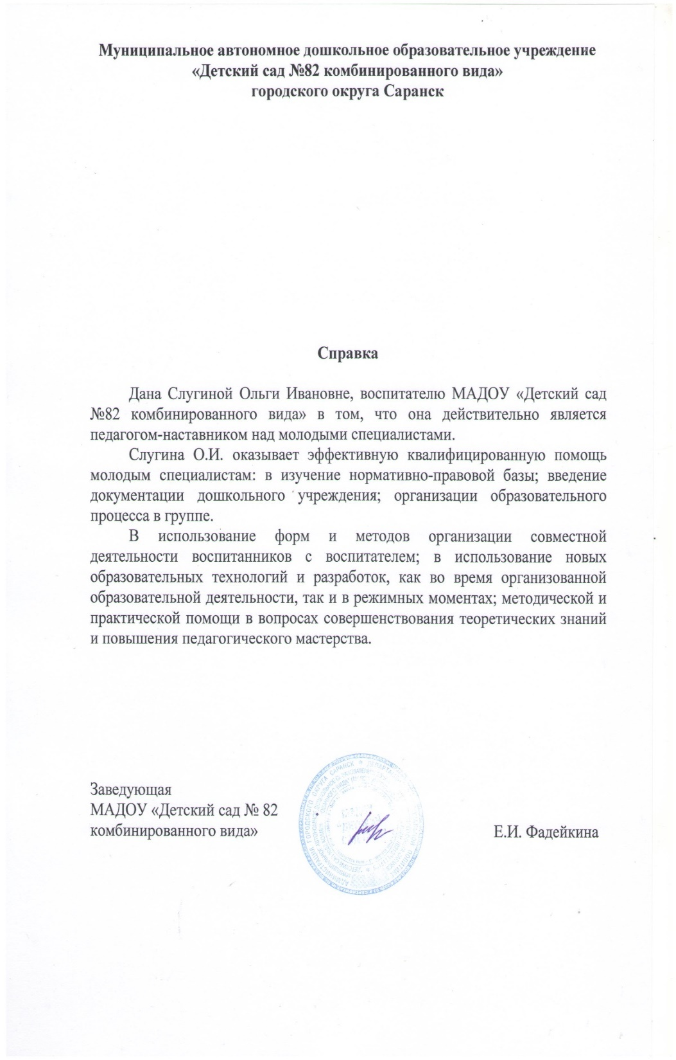

Slide 13
3.Наличие публикаций.

Slide 14
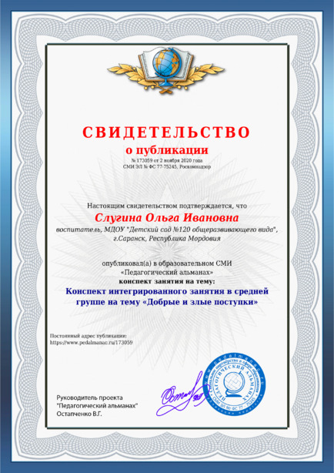

Slide 15
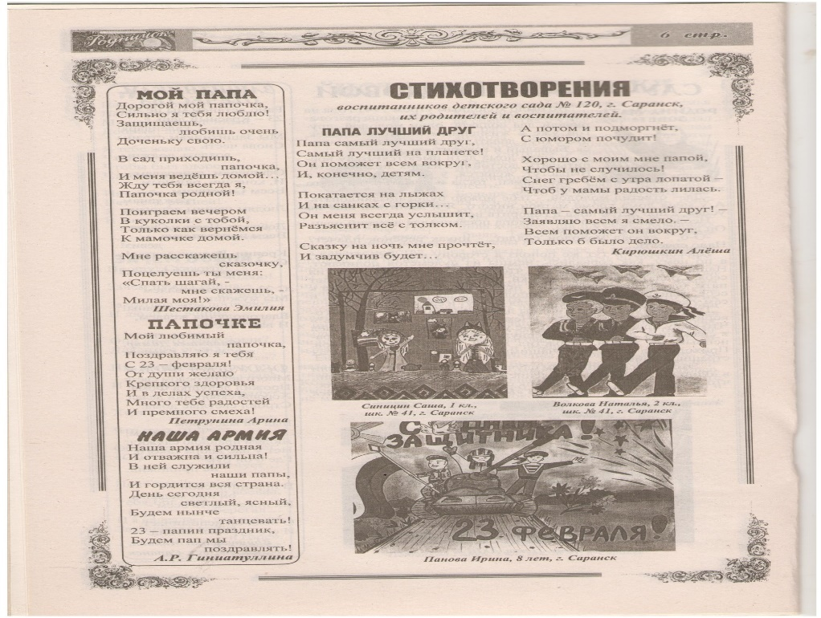
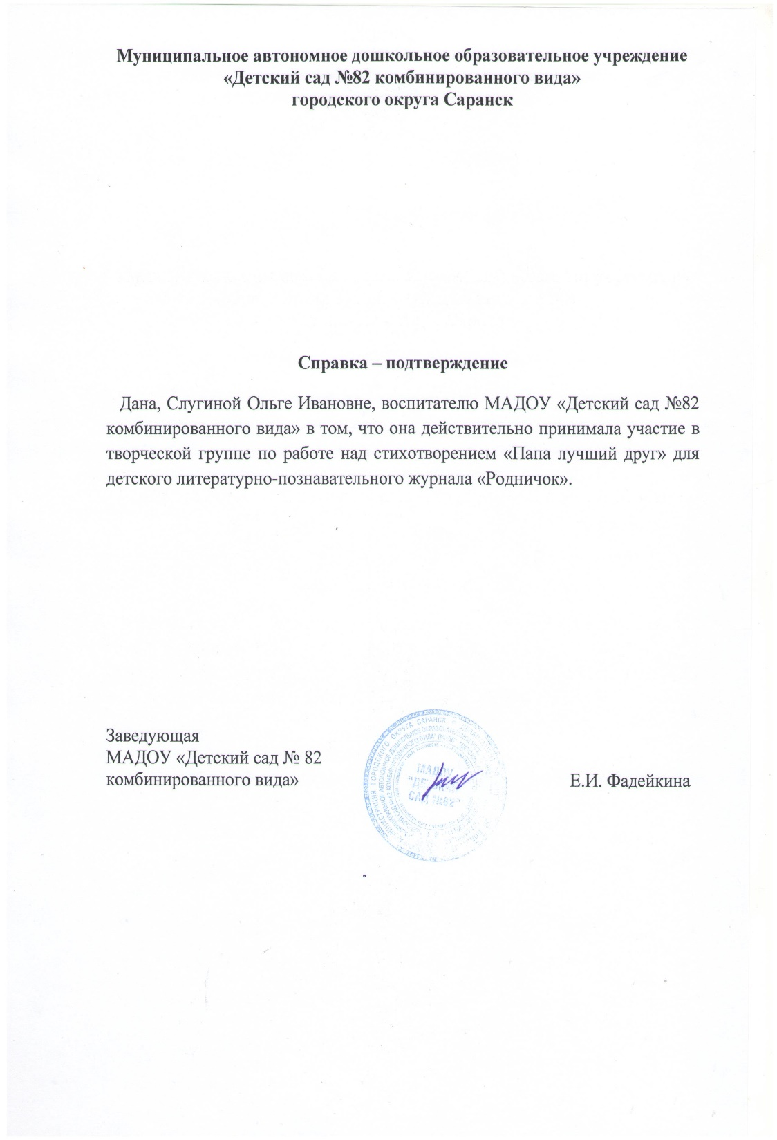
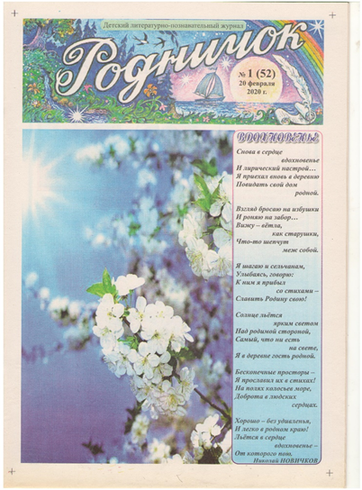

Slide 16
4. Результаты участия воспитанников в: - конкурсах; - выставках; - турнирах; - соревнованиях; - акциях; - фестивалях.

Slide 17
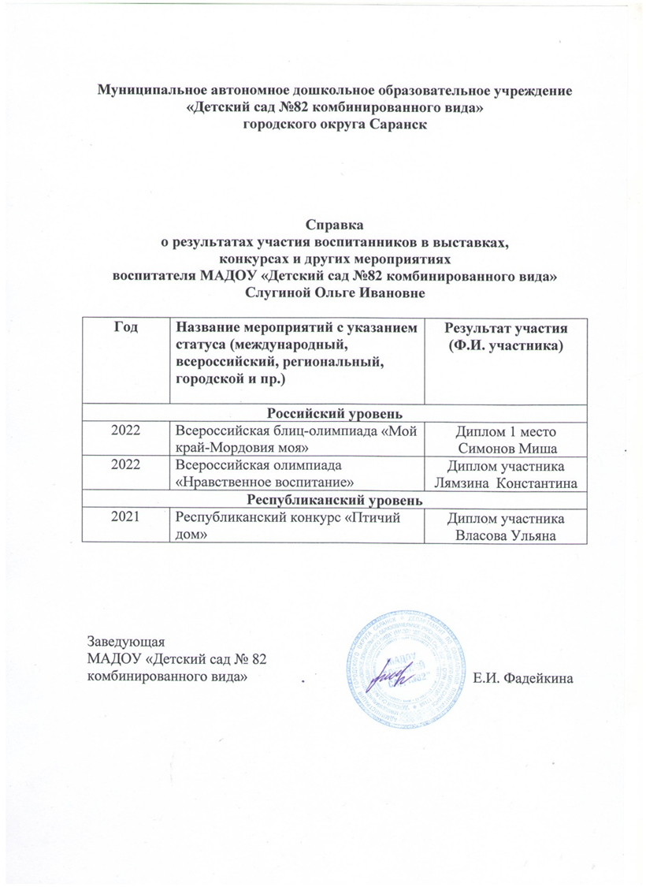

Slide 19
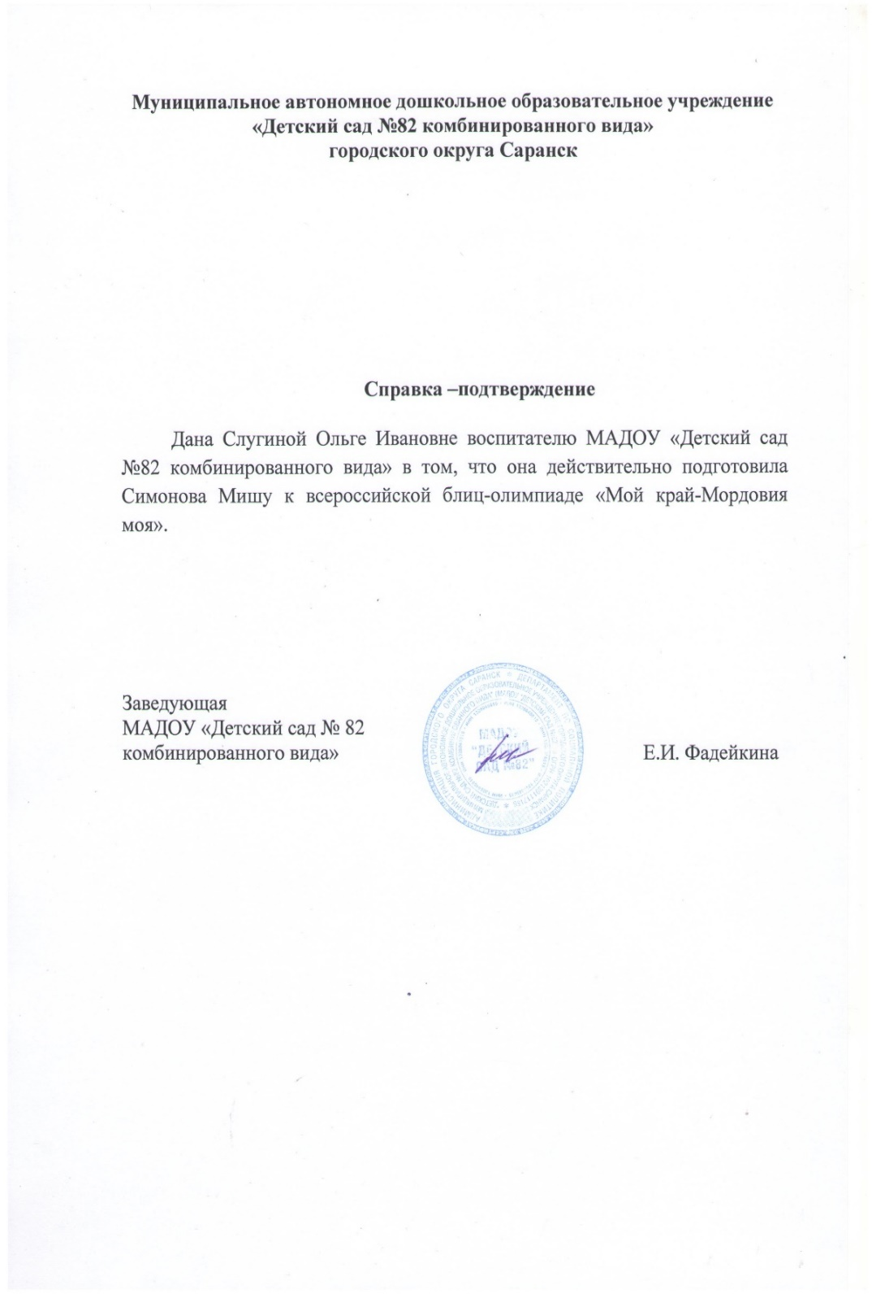

Slide 20
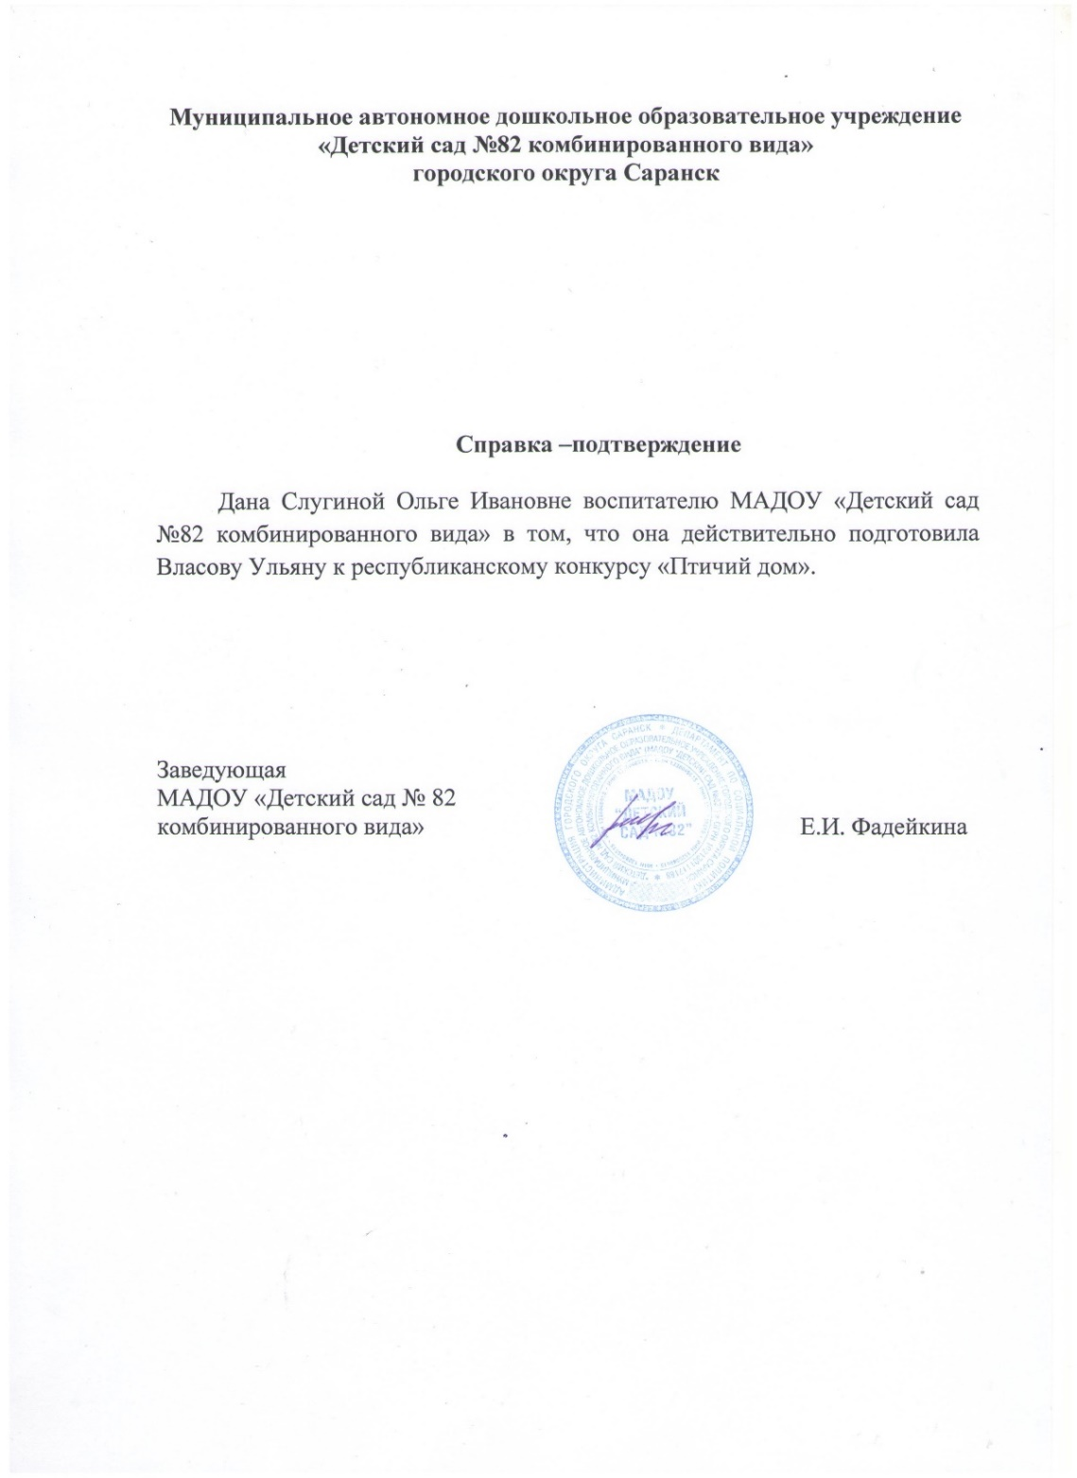

Slide 21
5. Наличие авторских программ, методических пособий

Slide 22
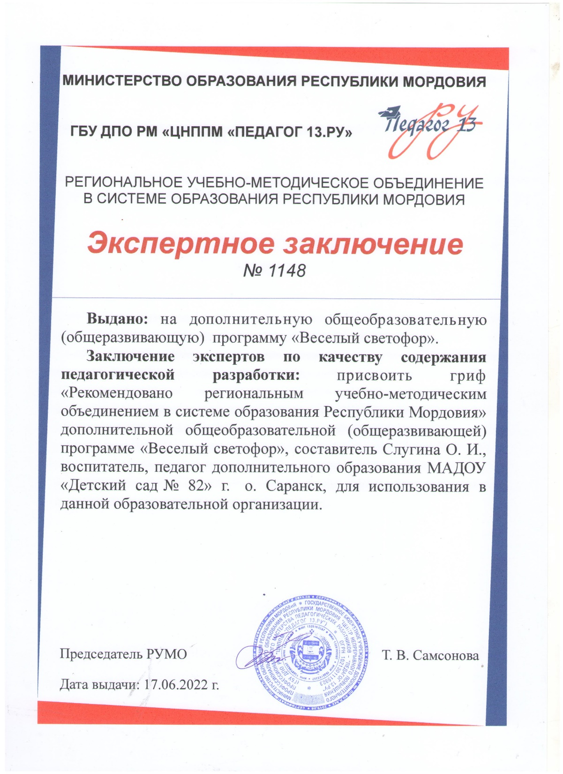
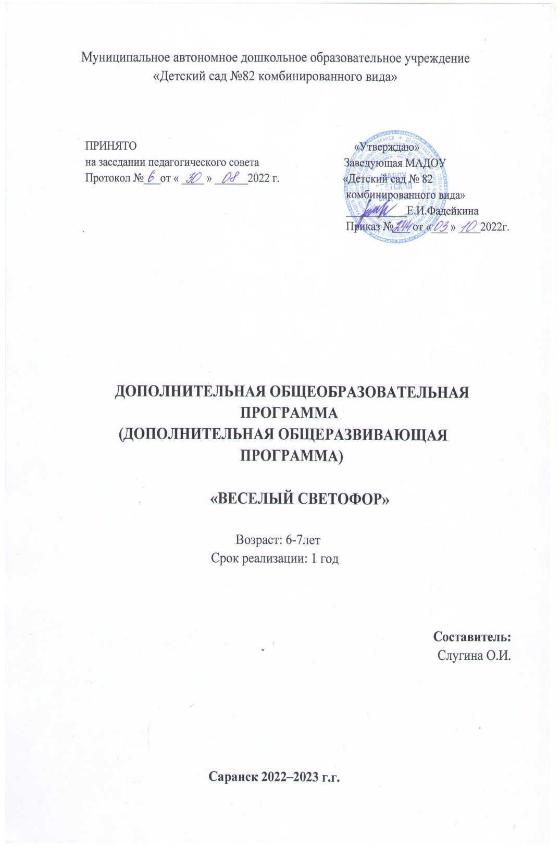

Slide 23
6. Выступления на заседаниях методических советов, научно-практических конференциях, педагогических чтениях, семинарах, секциях, форумах, радиопередачах (очно).

Slide 24
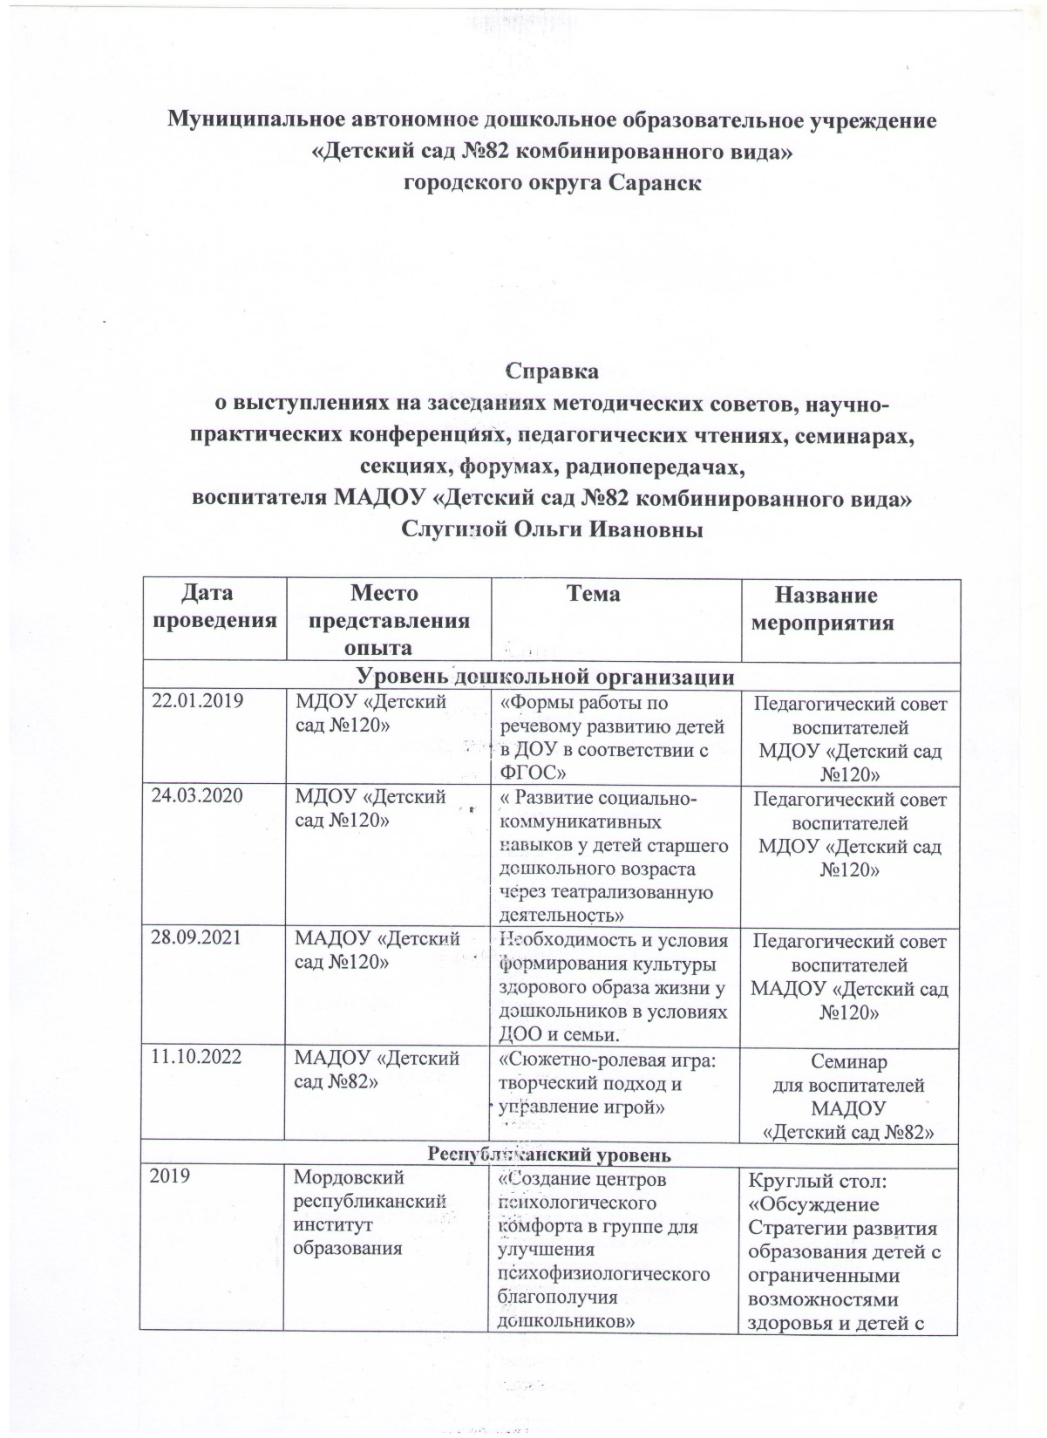
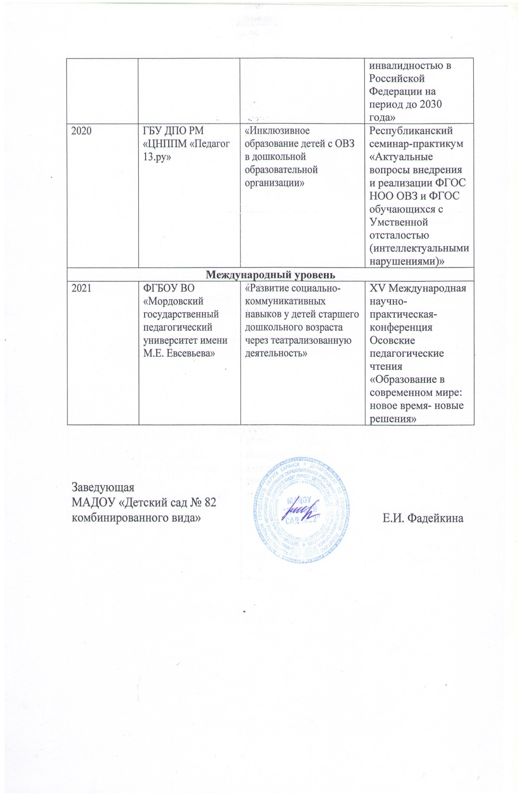

Slide 27
7. Проведение открытых занятий, мастер-классов, мероприятий.

Slide 28
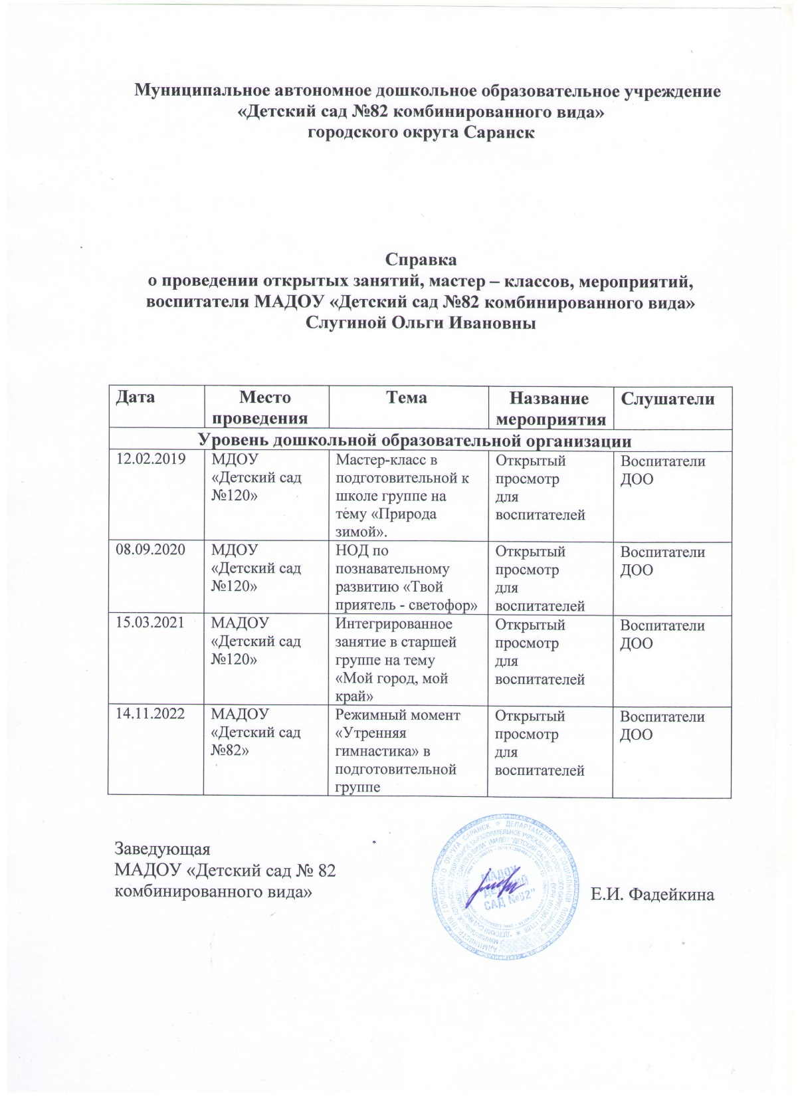

Slide 29
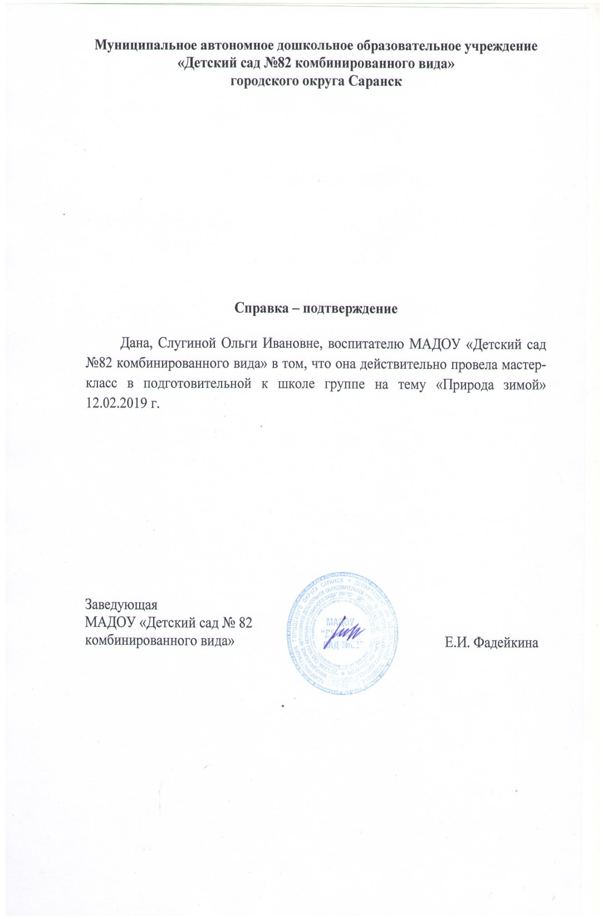
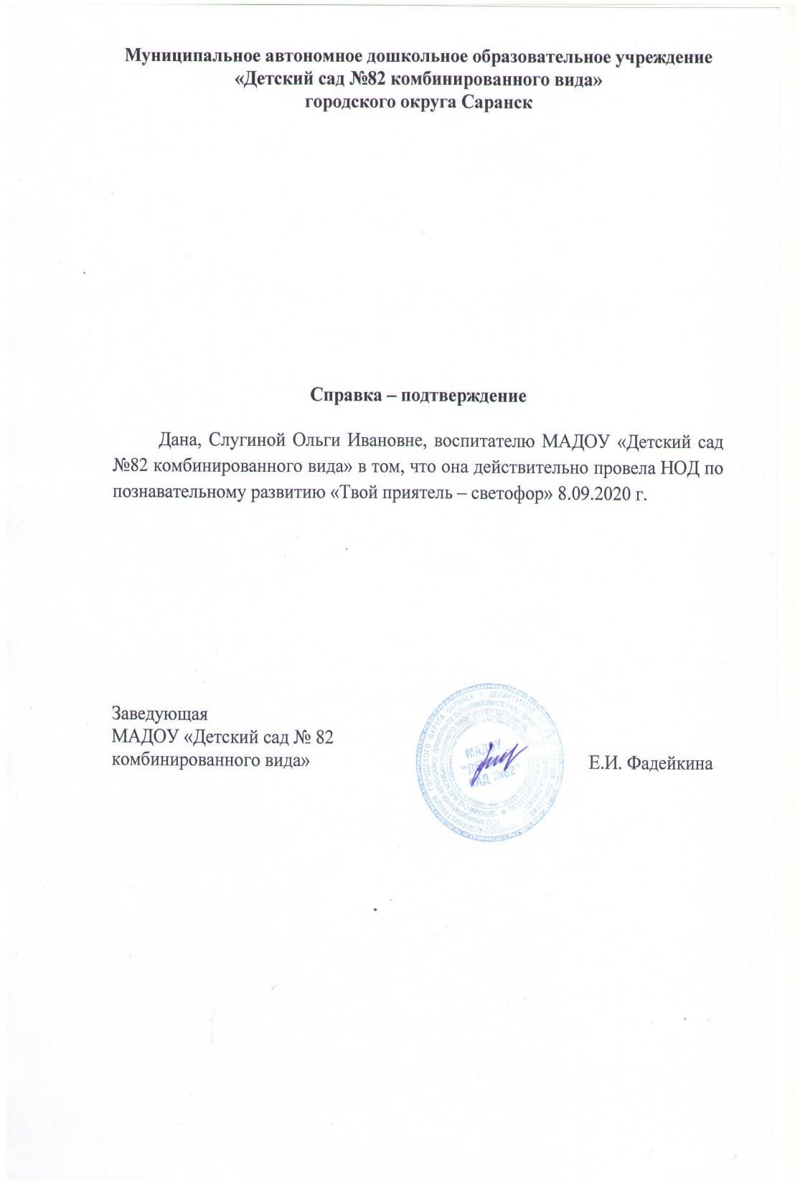

Slide 30
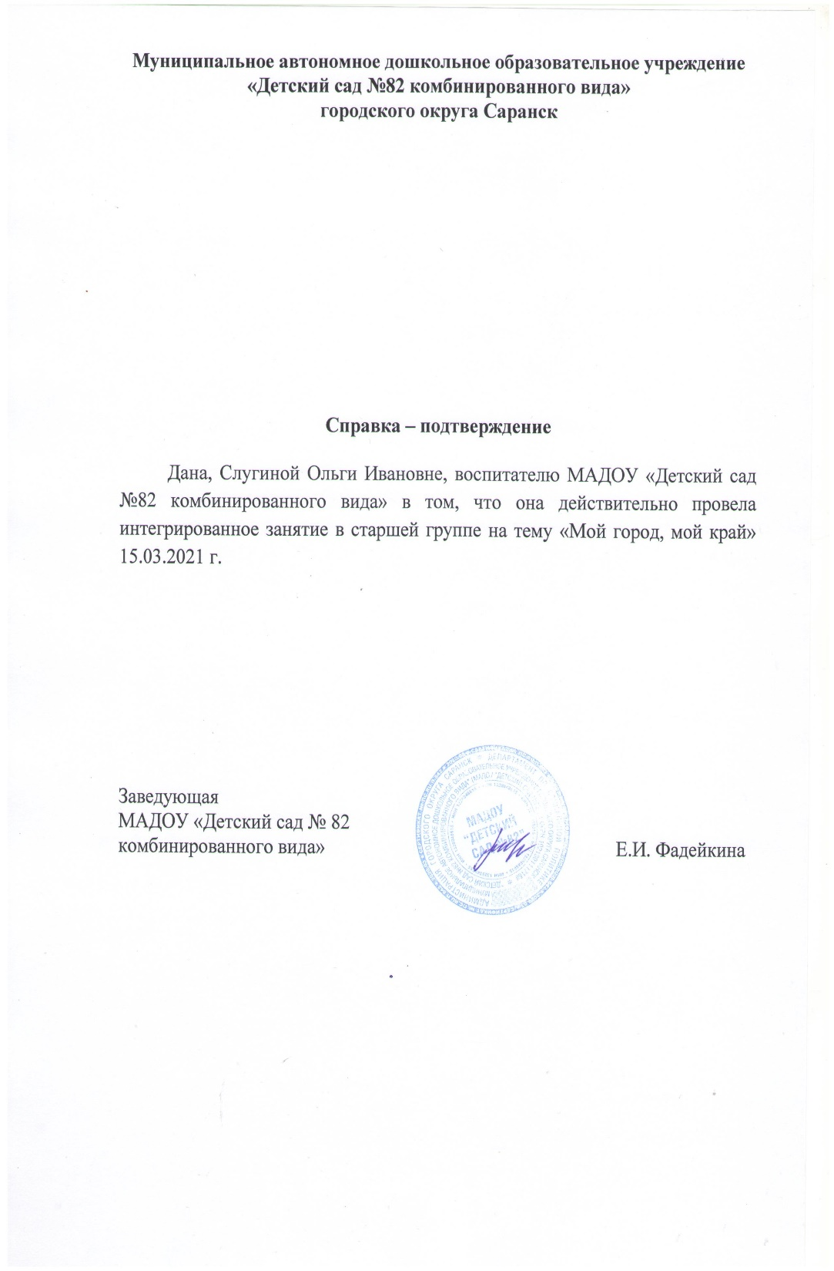
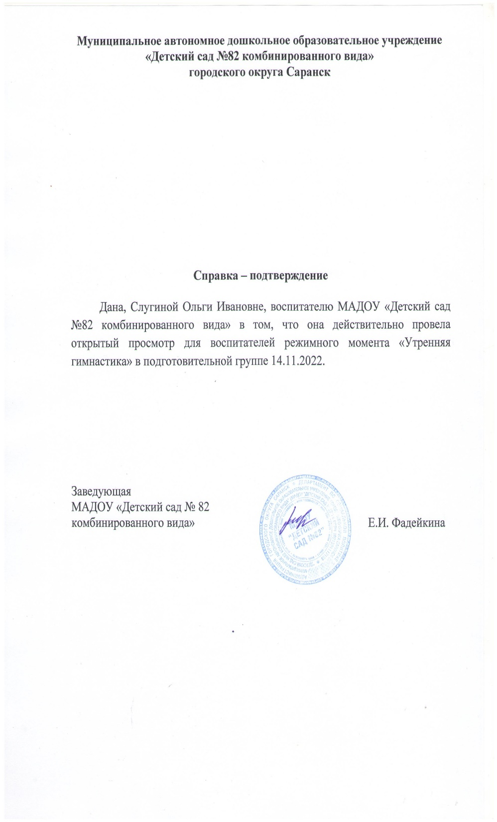

Slide 31
8. Экспертная деятельность.

Slide 32
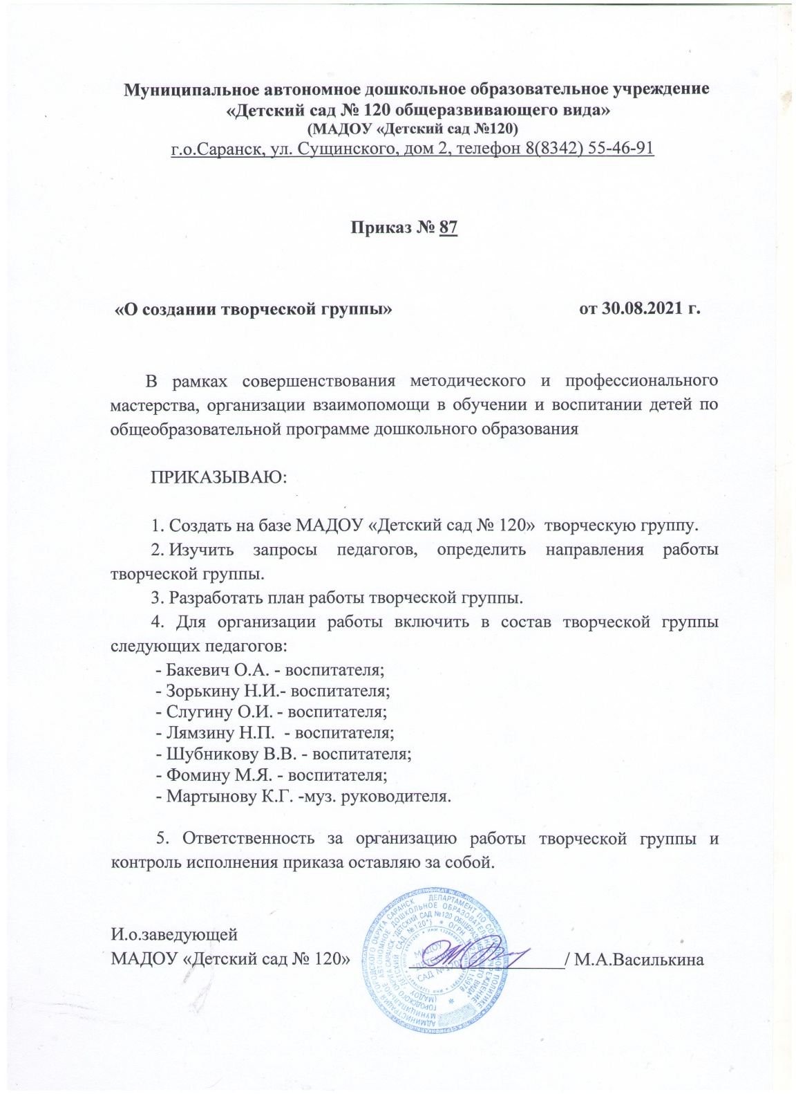
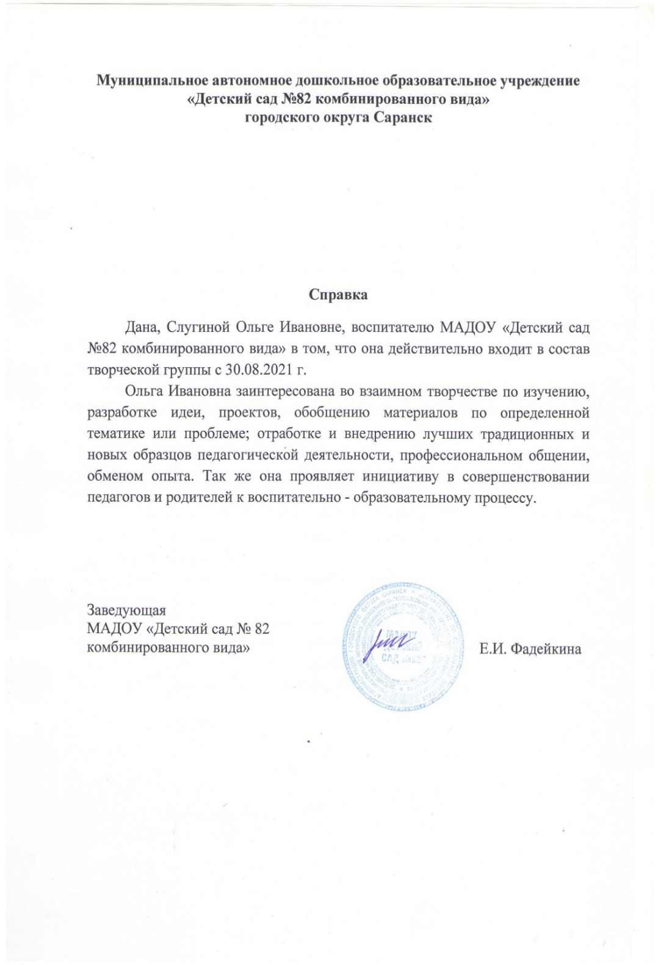

Slide 33
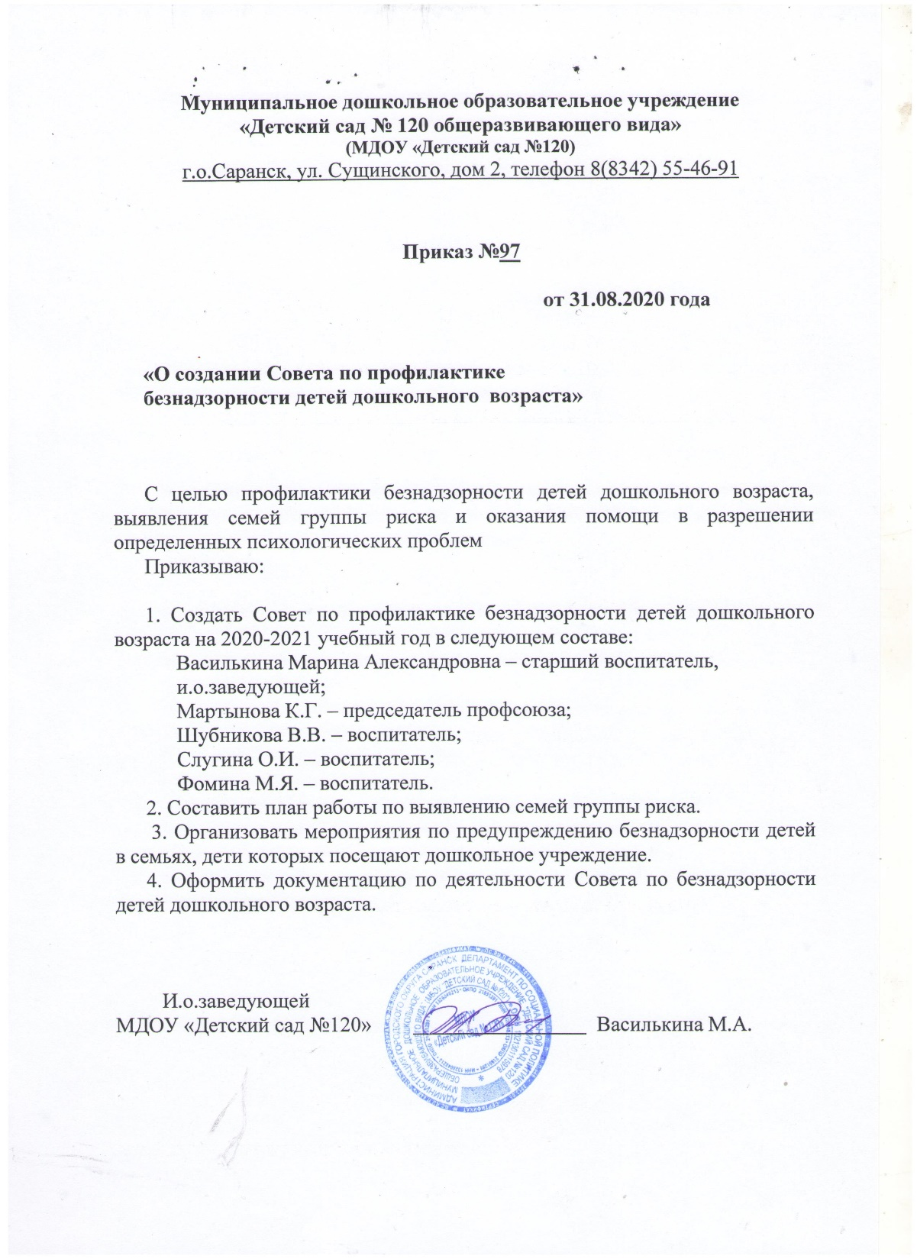
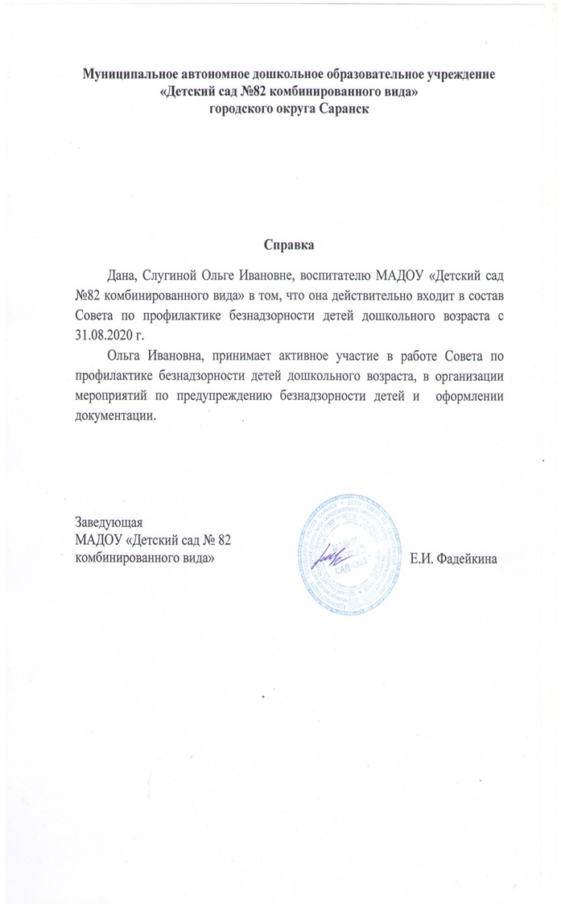

Slide 34
9. Общественно-педагогическая активность педагога:
участие в комиссиях, педагогических сообществах,
в жюри конкурсов.

Slide 35
10. Позитивные результаты работы с воспитанниками:
- наличие системы воспитательной работы;
- наличие качественной, эстетически оформленной текущей документации;
- организация индивидуального подхода;
- снижение простудной заболеваемости воспитанников;
- отлаженная система взаимодействия с родителями;
- отсутствие жалоб и обращений родителей на неправомерные действия;
- реализация здоровьесберегающих технологий в воспитательном процессе;
- духовно-нравственное воспитание и народные традиции.

Slide 36
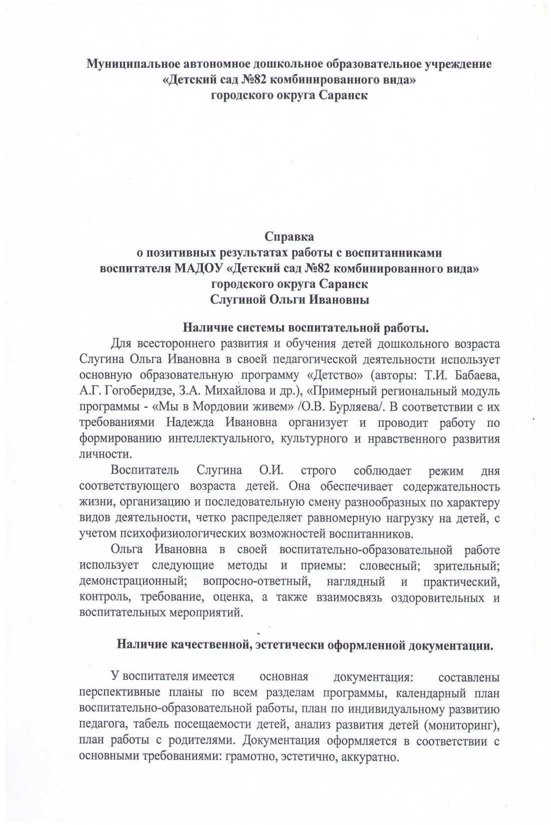
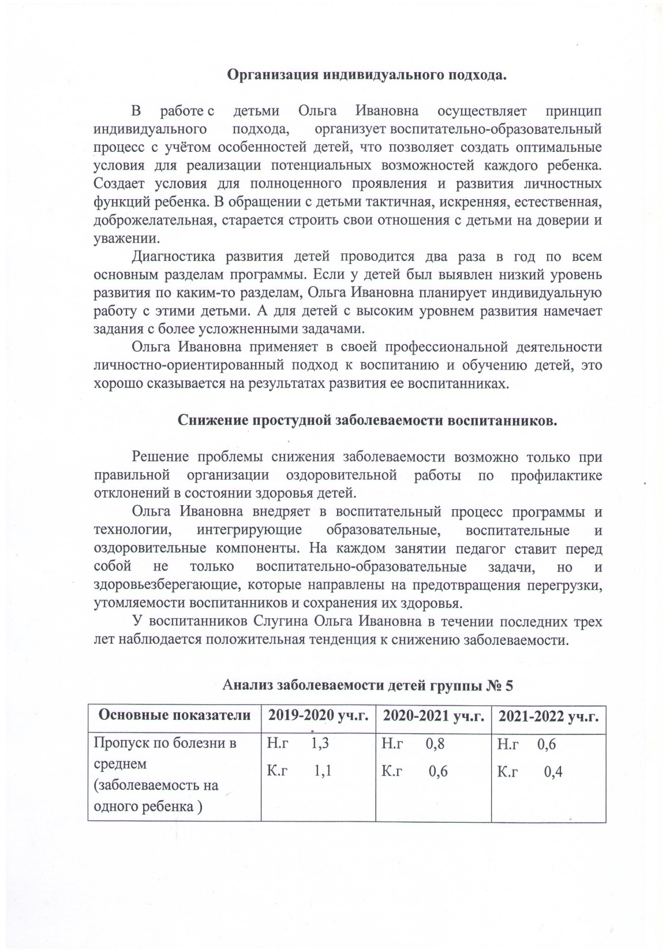

Slide 37
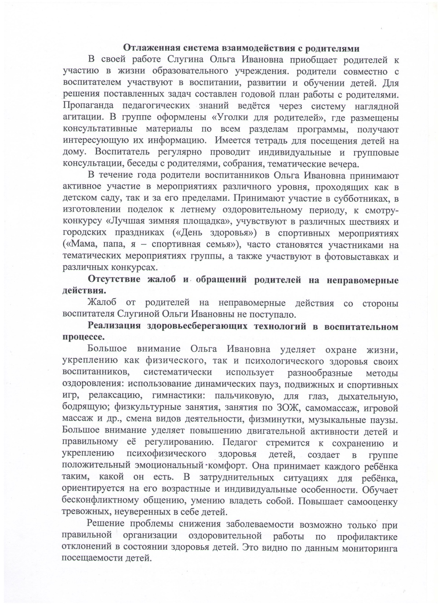
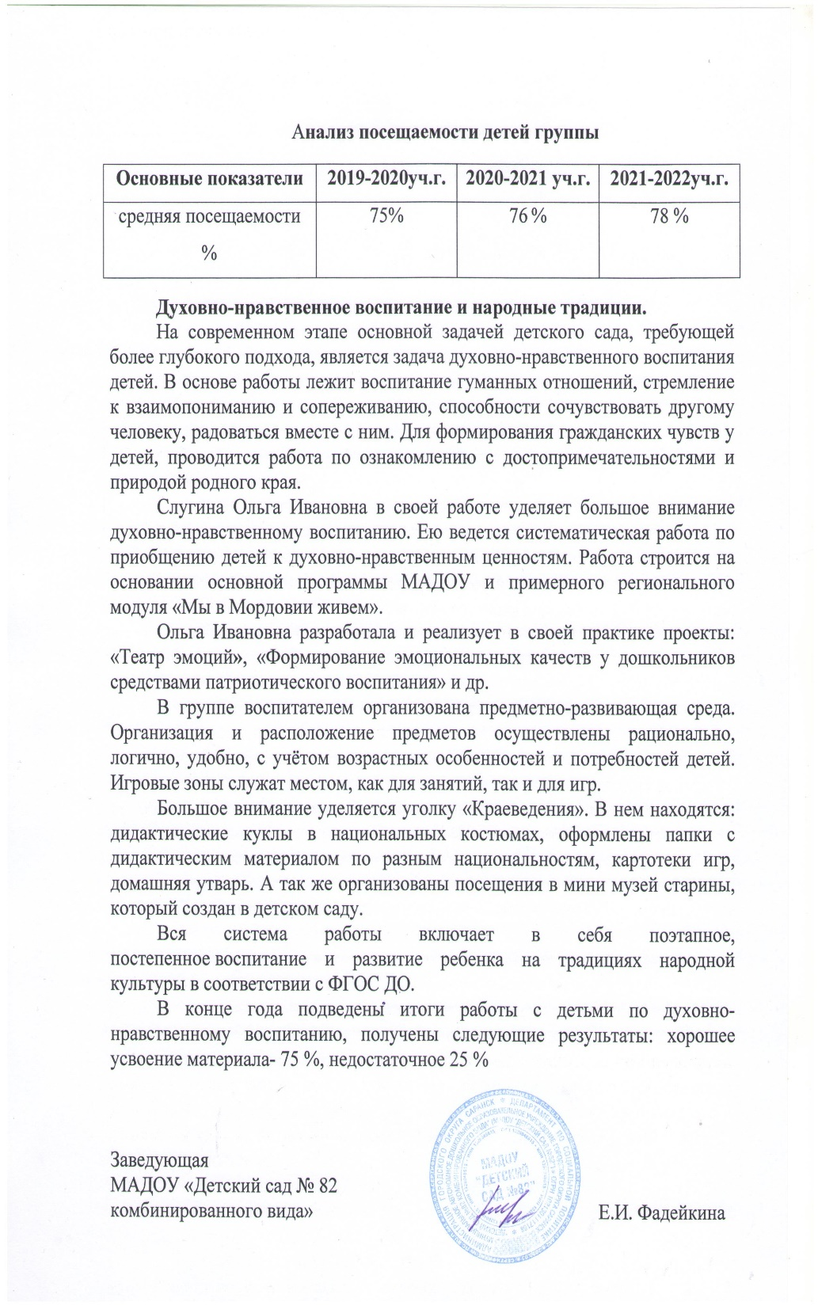

Slide 38
11. Качество взаимодействия с родителями:
- систематическое проведение родительских собраний;
- проведение круглых столов, консультаций в нетрадиционной форме (педагогическое просвещение родителей);
- проведение экскурсий, образовательных путешествий с детьми;
-проведение совместных конкурсов, выставок;
-организация родителей на субботниках, благоустройстве участков, создании развивающей среды группы.

Slide 39
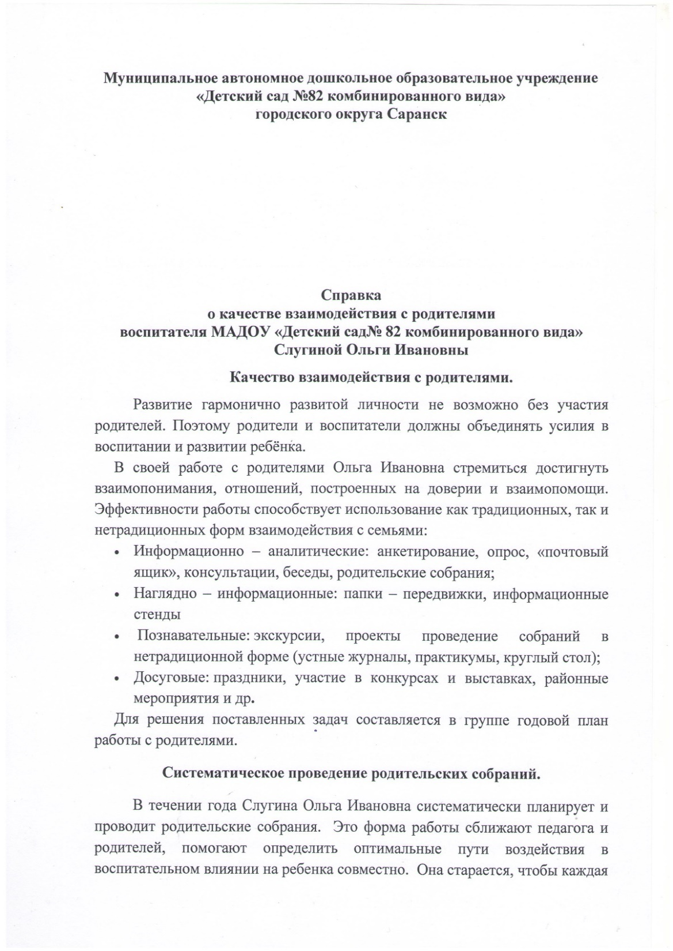
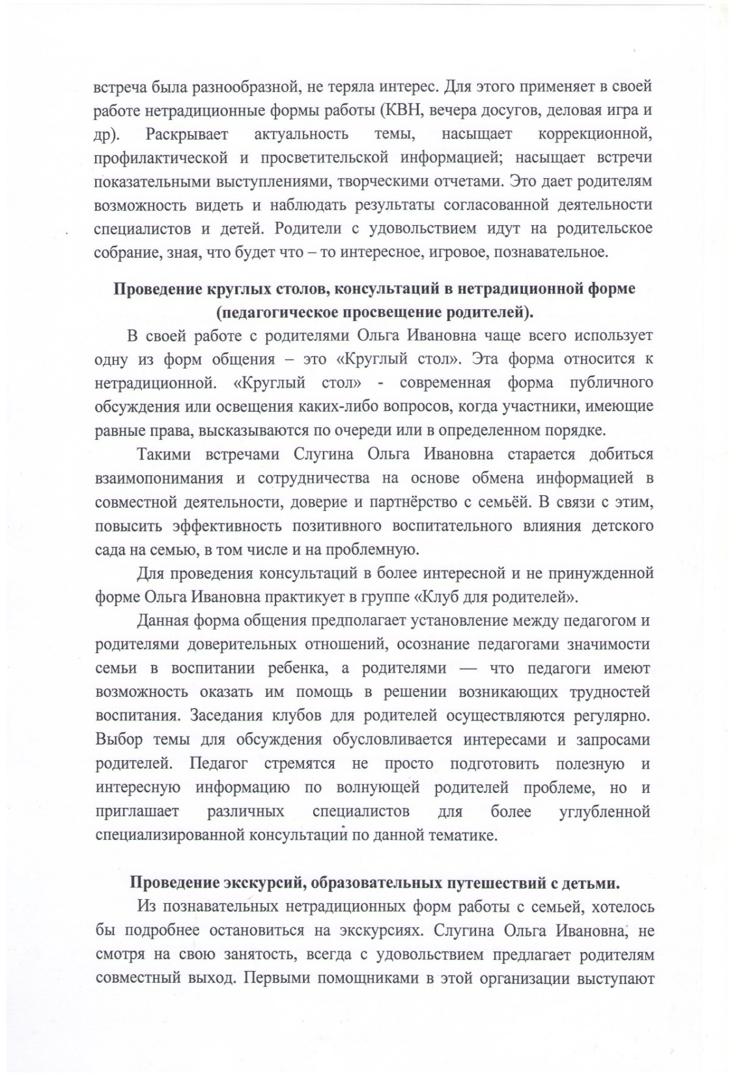

Slide 40
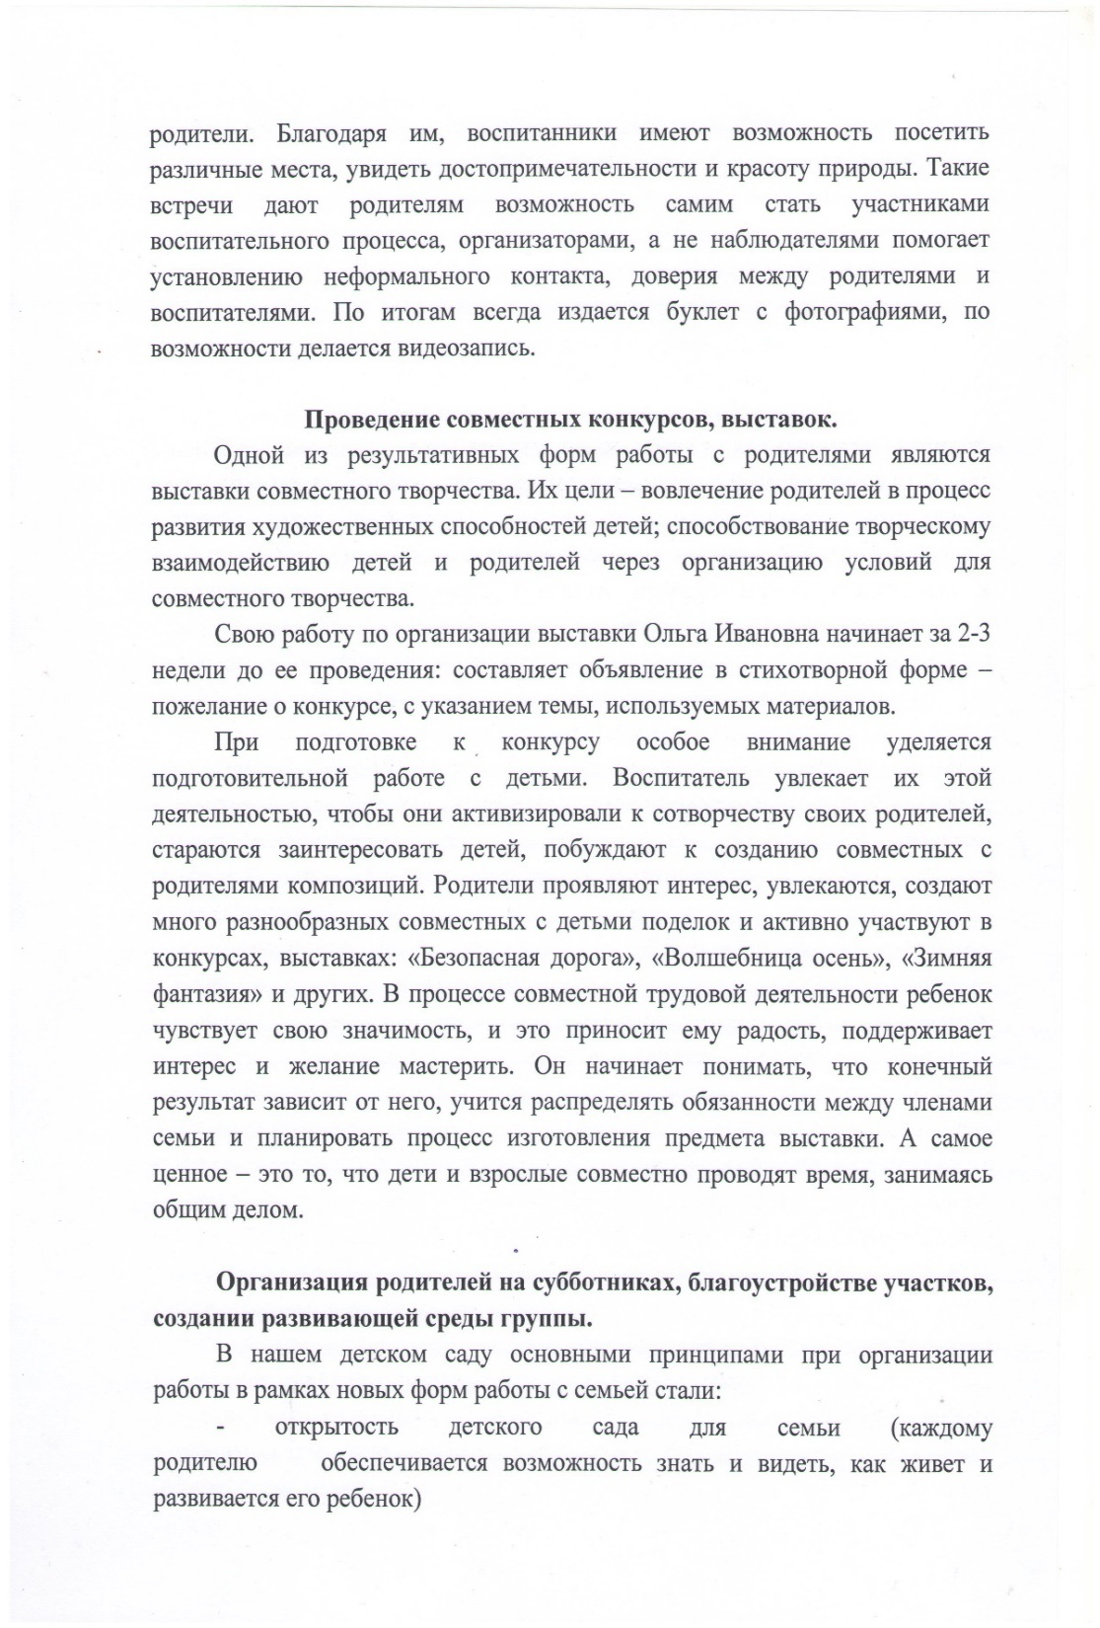
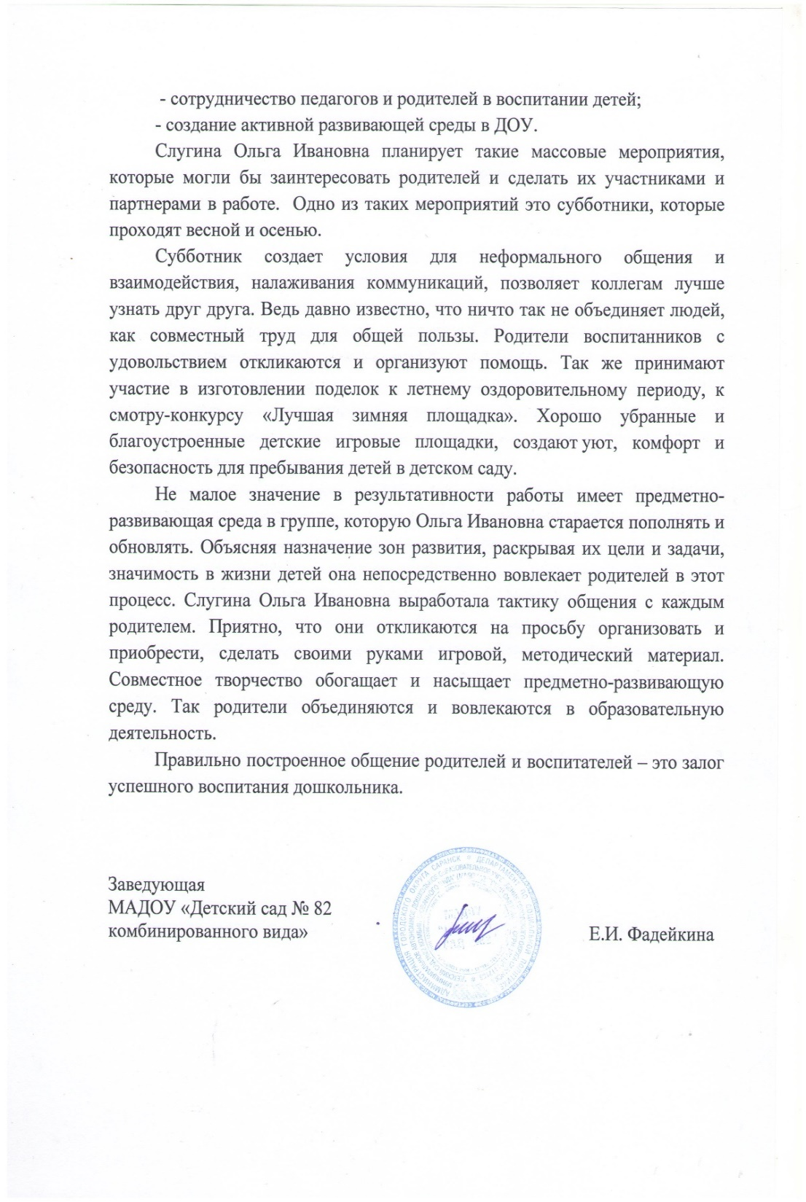

Slide 41
12. Работа с детьми
из социально-неблагополучных семей.

Slide 42
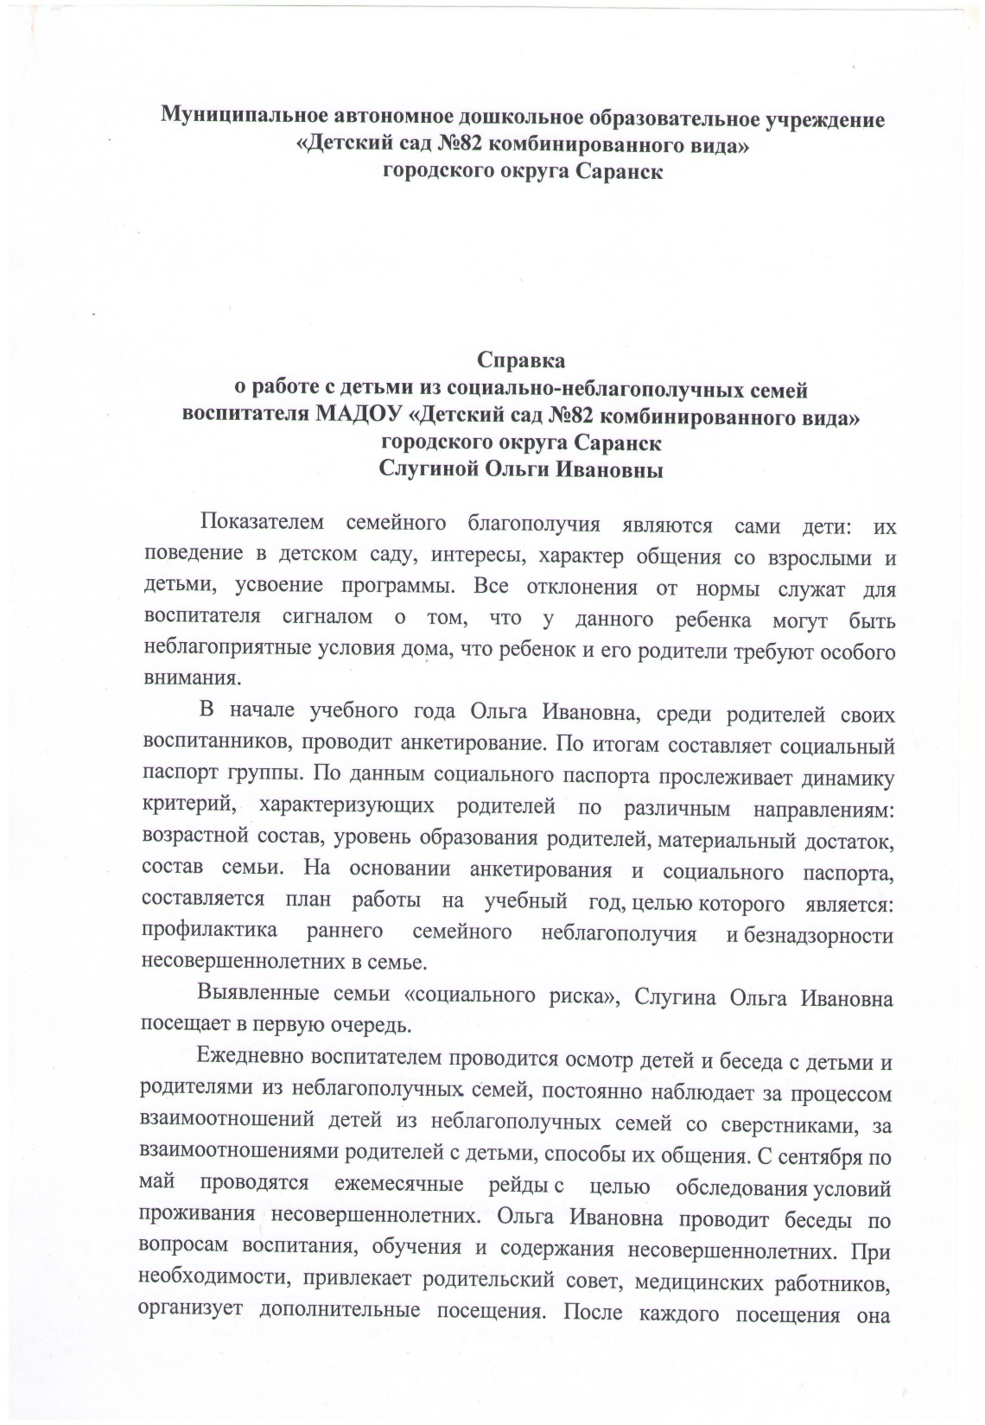
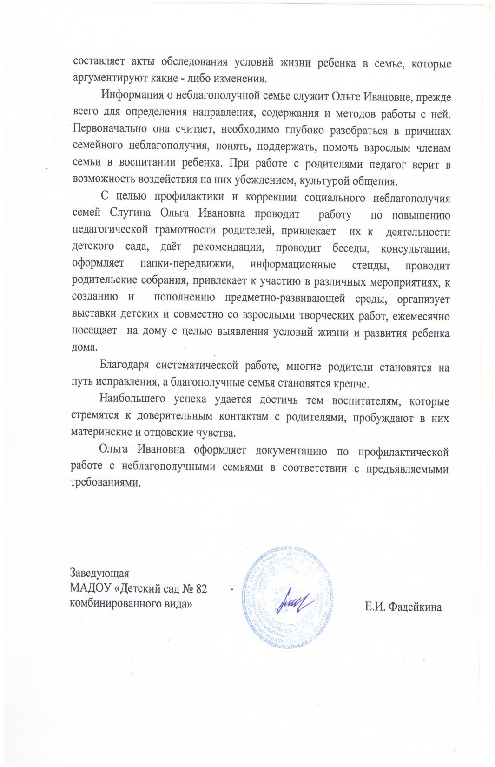

Slide 43
13. Участие педагога
в профессиональных конкурсах.

Slide 44
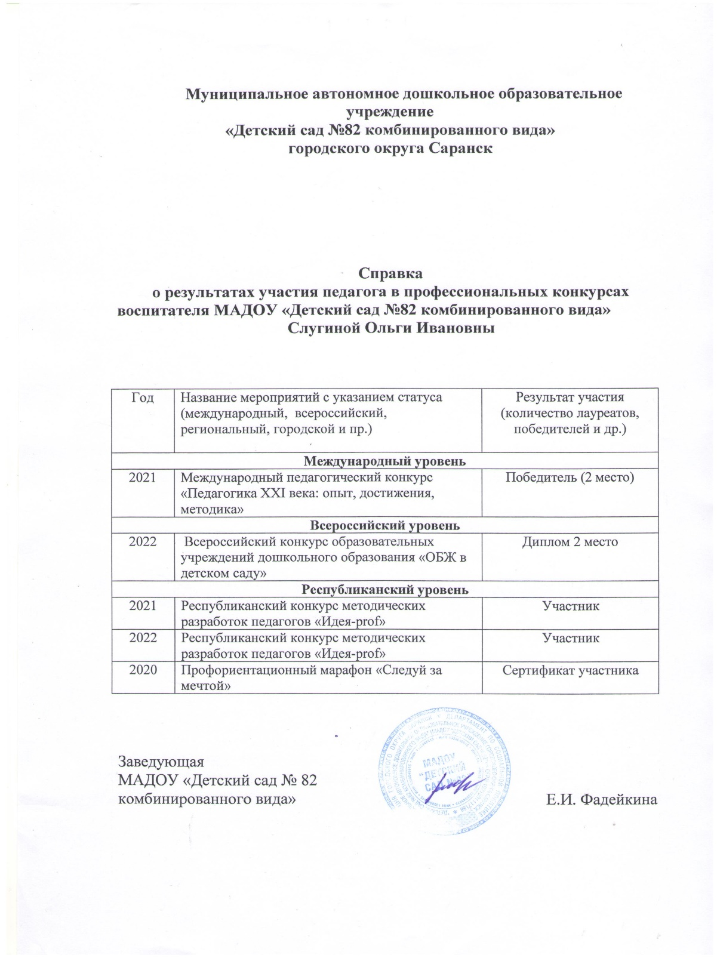

Slide 45
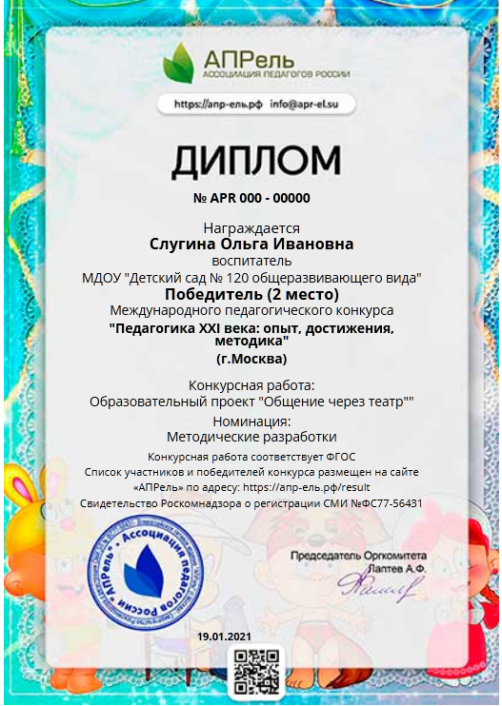

Slide 46
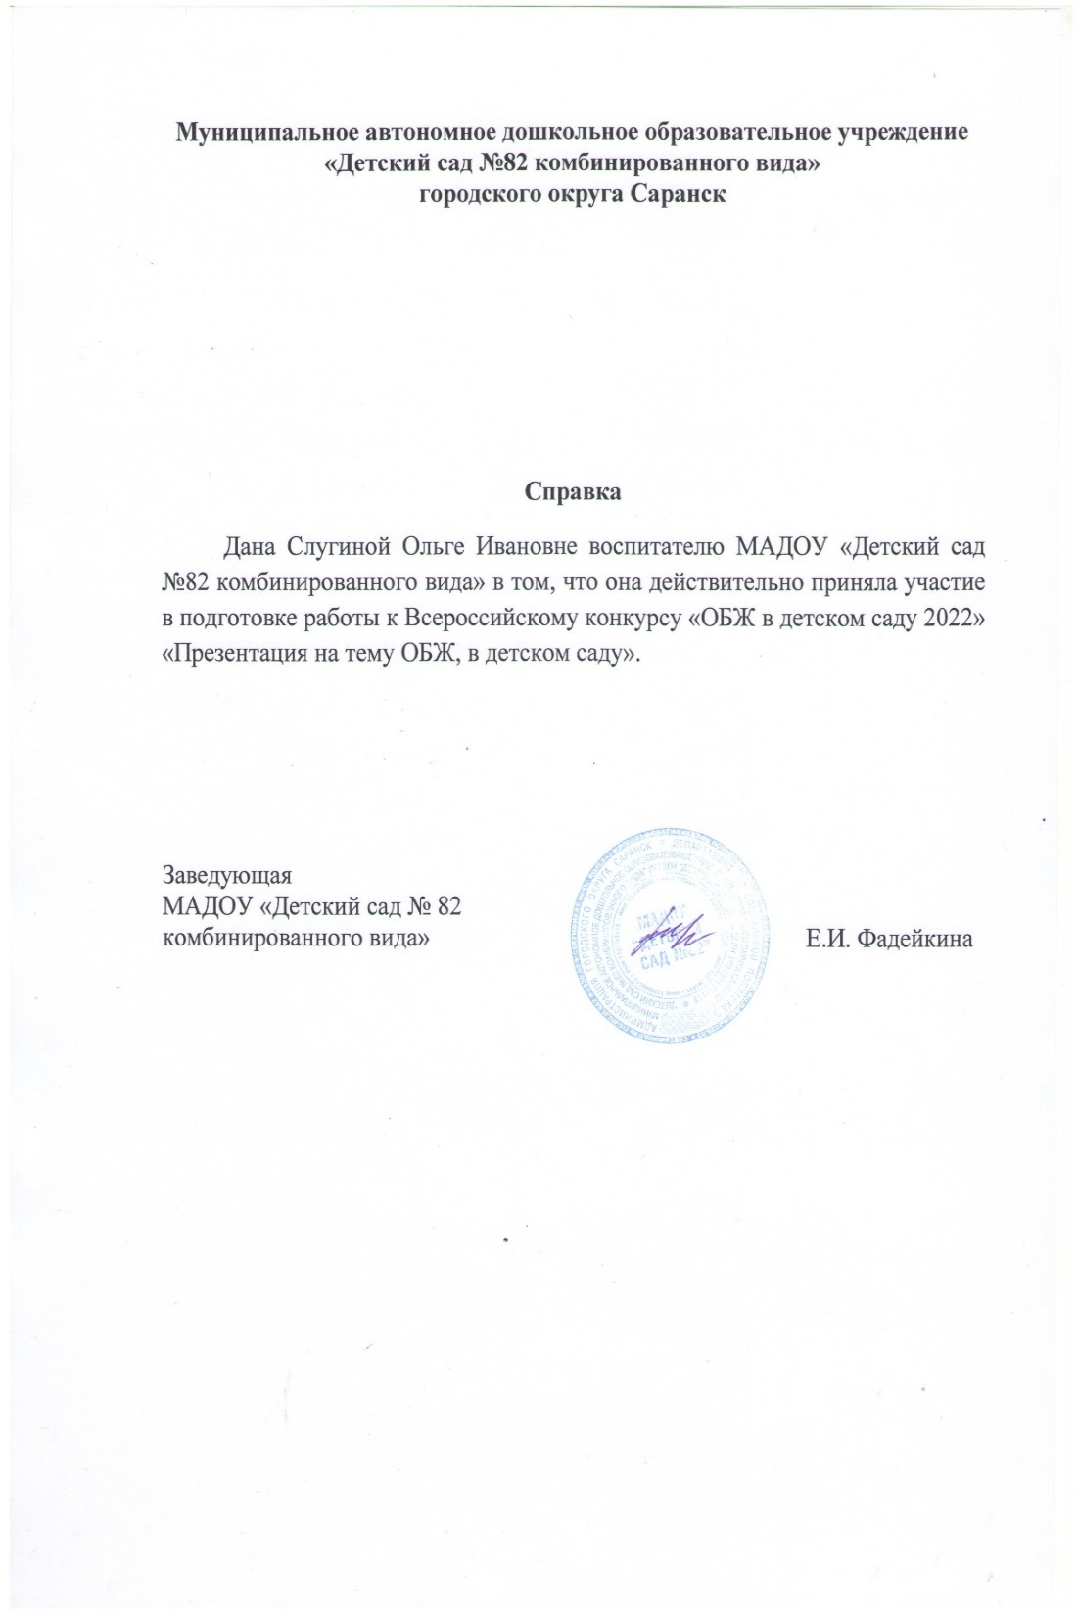

Slide 48
14.Награды и поощрения педагога.

Slide 49
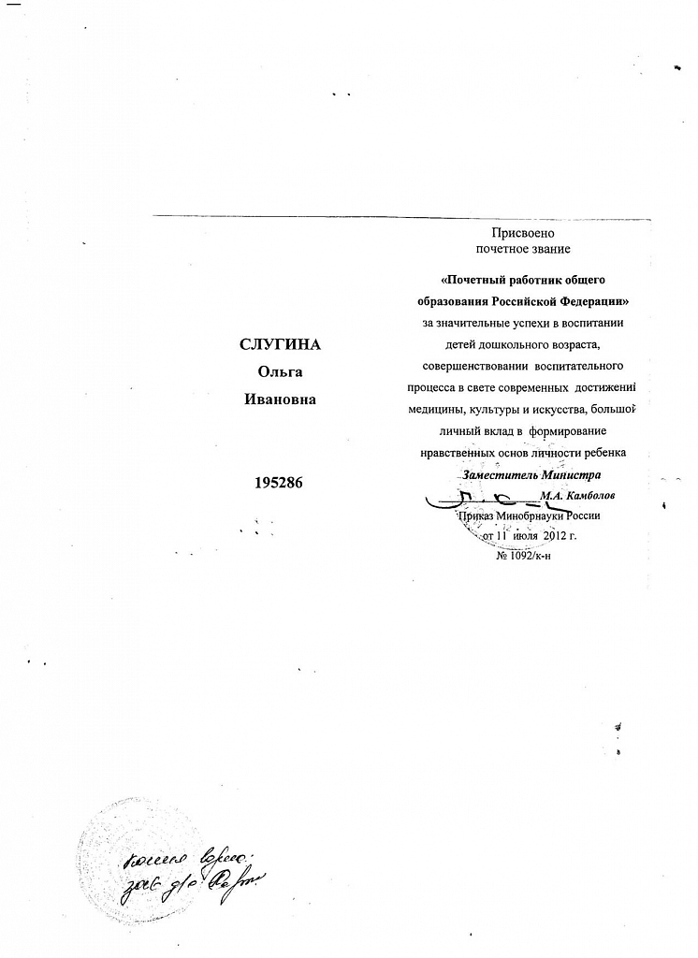

Slide 51
Спасибо за внимание

